Slide 1
Chapitre 3 – les etudes – le passé composé et les accords

Slide 2
Qu’est-ce qu’une classe préparatoire?
Les classes préparatoires aux grandes écoles préparent, en 2 ans, les étudiants aux concours d'entrée dans les grandes écoles et les écoles d'ingénieurs. Ces classes, situées dans les lycées, sont accessibles avec un baccalauréat ou un niveau équivalent, après acceptation du dossier par le chef d'établissement.
Objectifs
Les classes préparatoires aux grandes écoles (C.P.G.E.) ont pour fonction d'accroître le niveau des connaissances des bacheliers dans différents champs disciplinaires de manière à les rendre aptes à suivre une formation en grande école dans les filières littéraires, économiques et commerciales et scientifiques. Chaque filière est subdivisée en voies.
Au terme de ces formations, les étudiants qui n'intègrent pas une grande école peuvent poursuivre leurs études à l'université.
Source: http://www.enseignementsup-recherche.gouv.fr/cid20182/classes-preparatoires-aux-grandes-ecoles-c.p.g.e.html

Slide 3
Les classes préparatoires
Avant la prépa
L'essentiel pour s'orienter
Les repères pour bien choisir ? ; Est-ce fait pour moi ? ; Je prépare un bac S, ES, L, un bac techno ; Savoir à quoi s'attendre ; Pour bien se préparer ; Une voie trop élitiste ? ;
Les prépas scientifiques
Le choix du plus grand nombre
-
Les prépas économiques
L'équilibre des matières
-Eco, option scientifique, Eco, option économique ; Eco, option technologique ; La prépa ENS Cachan
-Concours, mode d'emploi
-Les concours à la loupe
Les prépas littéraires
La carte pluridisciplinaire
-Lettres 1ère année ; Lettres Ulm ; Lettres Lyon ; Lettres et sciences sociales ; Prépa Chartes ; Prépa Saint-Cyr ; Prépa Cachan design
Après la prépa
Un éventail de possibilités
-200 écoles d'ingénieurs ; 5 écoles militaires ; 4 écoles vétérinaires ; 32 écoles supérieures de commerce ; 3 ENS ; 9 IEP ; Des écoles d'art
-Rebondir après une 1ère année
-Changer de cap après la prépa
Guide pratique
Où se préparer ?
-Les prépas scientifiques ; Les prépas économiques ; Les prépas littéraires ; Les cycles préparatoires

Slide 4
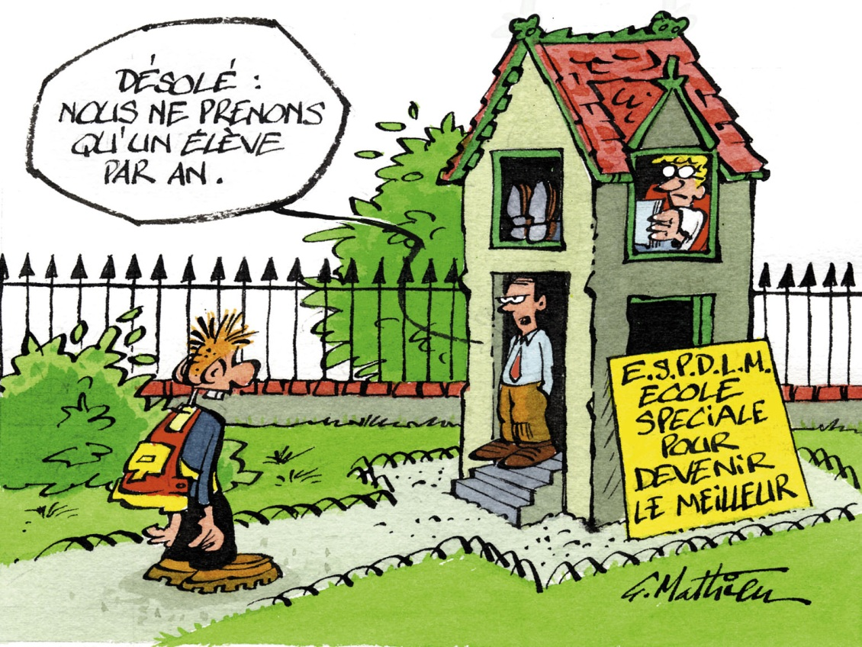
Les grandes écoles
Ce sont des écoles d'ingénieurs, écoles de commerce, écoles normales supérieures, écoles vétérinaires. Parmi les plus connues, l'Ecole normale supérieure (ENS), l'Ecole Polytechnique, l'Ecole nationale d'Administration (ENA), l'Ecole des Mines de Paris ou HEC sont les fleurons de l’enseignement supérieur spécialisé en France.

Slide 5
Pour parler du temps
C’est un moment précis sans insister sur la durée:
Le matin → Je l’ai vu(e) hier matin
Le jour → Je lui ai parlé il y a 2 jours
Le soir → Le soir, ils étudient
L’an → il a fait 5 ans d’équitation et c’est fini.
Si on veut souligner la durée d’une action:
La matinée → Elle a passé la matinée à préparer son devoir
La journée → Après une longue journée de travail, elle aime bien se détendre
La soirée → Elle a passé une excellente soirée en compagnie de ses amis.
L’année → L’année dernière a été très dure pour elle.

Slide 6
Le passé composé
Il s’agit :
-d’une action passée et terminée: Hier soir, je suis sorti(e)
-d’une série d’événements: Ce matin, ils se sont levés, lavés et habillés
-de la conséquence d’une action: Elle a bien étudié et (résultat) elle a obtenu une bonne note.
-de l’interruption d’une action: Annie faisait ses devoirs lorsque le téléphone a sonné

Slide 7
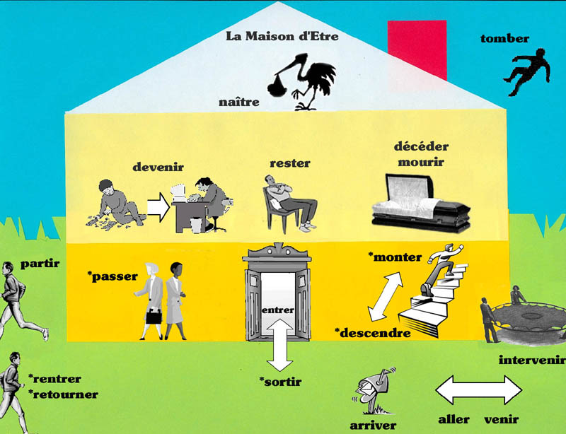
LA MAISON D’ÊTRE
ATTENTION:
J’’ai monté le sac dans ma chambre.
VS.
Je suis monté(e) dans ma chambre.
Je suis sorti (e) [ avec mes amis]
VS
J’ai sorti le chien
Je suis rentré(e) tard hier soir.
VS
J’ai rentré la voiture au garage
IDEM pour : descendre, retourner et passer

Slide 8
Les accords avec être et avoir
Etre:
Elles sont venues en retard
Ils sont venus en retard
Je suis venu / venue en retard
VS.
Avoir:
Nous avons lu des romans intéressants pendant l’été
Nous LES avons luS Ce sont des livres QUE nous avons luS

